Slide 1
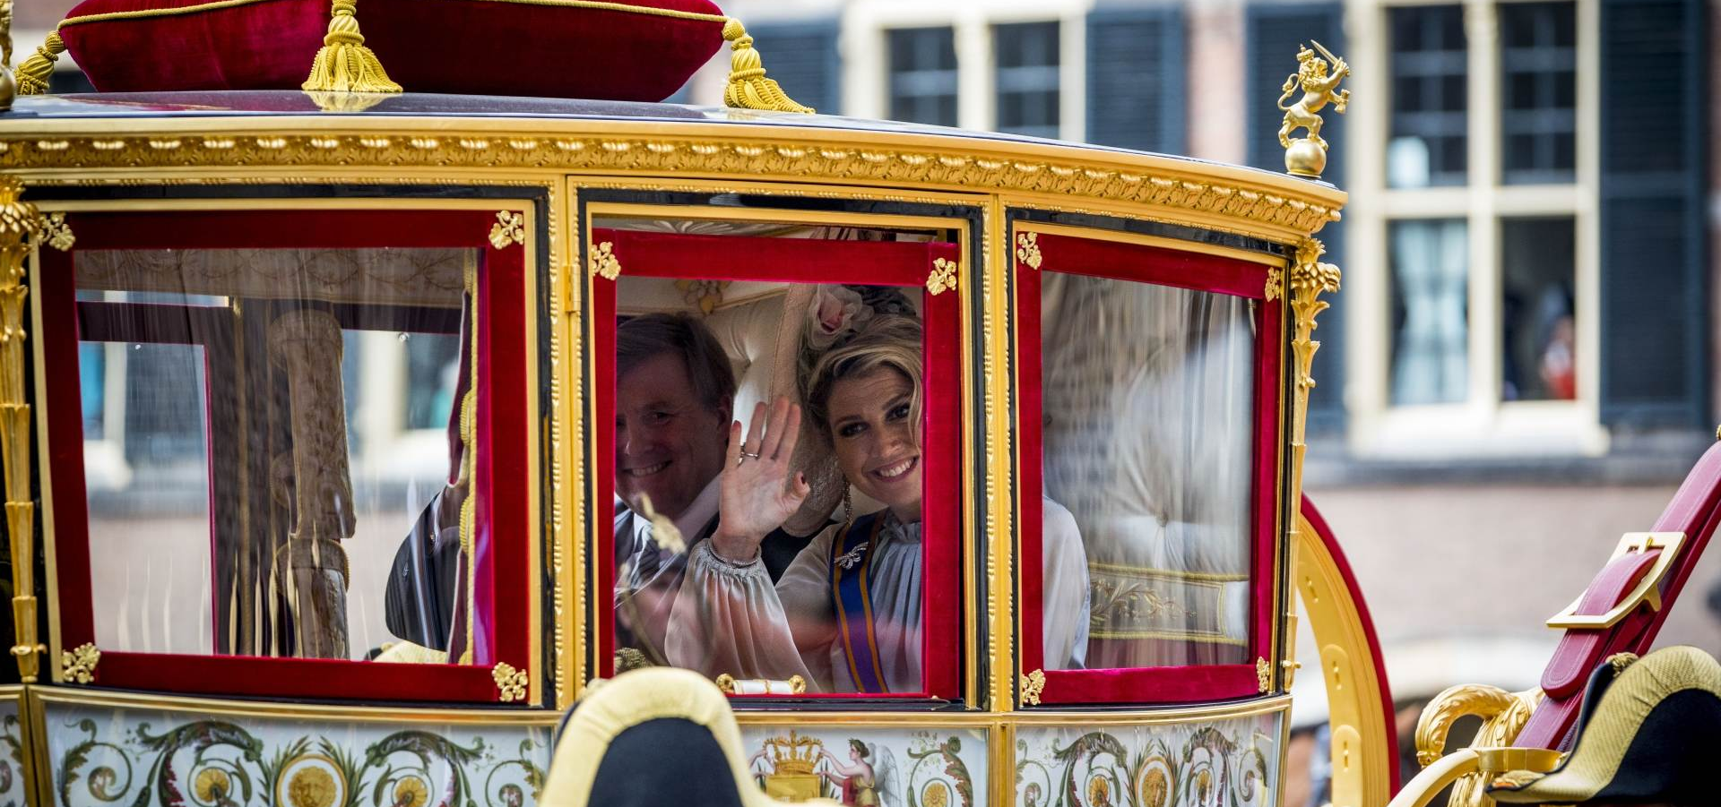
De slimste leerling - Prinsjesdag

Slide 2
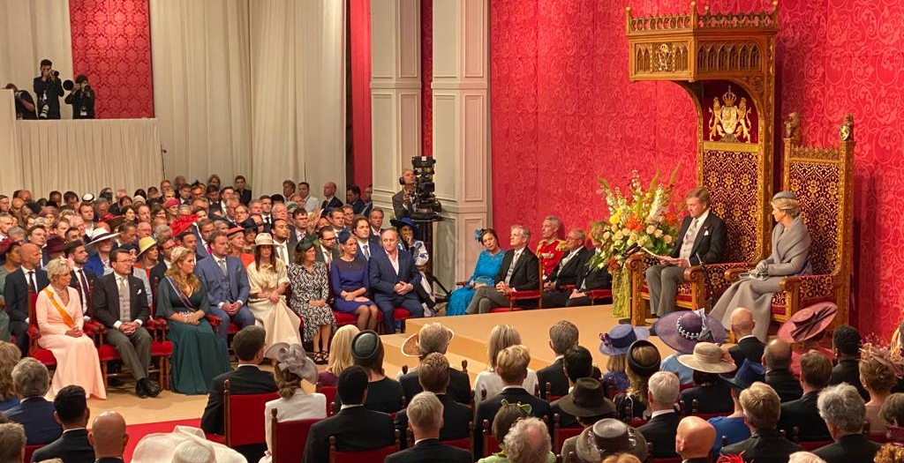
Ronde 1 - 3-6-9
Notes:
Beeld: Tweedekamer.nl

Slide 3
Wanneer is het Prinsjesdag?
1
2
3
4
5
6
7
8
9
10
11
12
13
14
15
Notes:
Wanneer is het Prinsjesdag? [3e dinsdag van september / dinsdag 19 september 2023]

Slide 4
Wat zit er, naast de rijksbegroting, in het koffertje?
1
2
3
4
5
6
7
8
9
10
11
12
13
14
15
Notes:
Wat zit er, naast de rijksbegroting, in het koffertje? [De Miljoenennota]

Slide 5
Wie schrijft de troonrede?
1
2
3
4
5
6
7
8
9
10
11
12
13
14
15
Notes:
Wie schrijft de troonrede? [De ministers, onder leiding van de minister-president]

Slide 6
Welke letters staan er op de troon van de Koning?
1
2
3
4
5
6
7
8
9
10
11
12
13
14
15
Notes:
Welke letters staan er op de troon van de koning? [WA; de initialen van de voornamen van de Koning]

Slide 7
Hoe heet het debat waarin de Tweede Kamer na Prinsjesdag de plannen van de regering bespreekt?
1
2
3
4
5
6
7
8
9
10
11
12
13
14
15
Notes:
Hoe heet het debat waarin de Tweede Kamer na Prinsjesdag de plannen van de regering bespreekt? [De Algemene Beschouwingen]

Slide 8
Wie is het staatshoofd van Nederland?
1
2
3
4
5
6
7
8
9
10
11
12
13
14
15
Notes:
Wie is het staatshoofd van Nederland? [Koning Willem Alexander]

Slide 9
Wat staat er in de troonrede?
1
2
3
4
5
6
7
8
9
10
11
12
13
14
15
Notes:
Wat staat er in de troonrede? [De plannen van de regering (voor het komende politieke jaar)]

Slide 10
Wie vormen samen de Staten-Generaal?
1
2
3
4
5
6
7
8
9
10
11
12
13
14
15
Notes:
Wie vormen samen de Staten-Generaal? [De Eerste en Tweede Kamer]

Slide 11
Wie presenteert het koffertje in de Tweede Kamer?
1
2
3
4
5
6
7
8
9
10
11
12
13
14
15
Notes:
Wie presenteert het koffertje in de Tweede Kamer? [De (nu demissionair) minister van Financiën / Sigrid Kaag]

Slide 12
Vanaf welk paleis wordt de balkonscène gehouden?
1
2
3
4
5
6
7
8
9
10
11
12
13
14
15
Notes:
Vanaf welk paleis wordt de balkonscène gehouden? [Paleis Noordeinde]

Slide 13
Welke prinses is dit jaar voor het eerst aanwezig bij de troonrede?
1
2
3
4
5
6
7
8
9
10
11
12
13
14
15
Notes:
Welke prinses is dit jaar voor het eerst aanwezig bij de troonrede? [Prinses Alexia]

Slide 14
Welk kledingstuk hoort bij Prinsjesdag?
1
2
3
4
5
6
7
8
9
10
11
12
13
14
15
Notes:
Welk kledingstuk hoort bij Prinsjesdag? [Hoedje]

Slide 15
In welk gebouw wordt de troonrede voorgelezen?
1
2
3
4
5
6
7
8
9
10
11
12
13
14
15
Notes:
In welk gebouw wordt de troonrede voorgelezen? [De Koninklijke Schouwburg in Den Haag]

Slide 16
Uit hoeveel woorden bestond de laatste troonrede? Je mag er 10% naast zitten.
1
2
3
4
5
6
7
8
9
10
11
12
13
14
15
Notes:
Uit hoeveel woorden bestond de laatste troonrede? Je mag er 10% naast zitten. [2837 woorden; dus tussen 2553 en 3120 is goed]

Slide 17
Hoe noemen we de Koning en de ministers samen?
1
2
3
4
5
6
7
8
9
10
11
12
13
14
15
Notes:
Hoe noemen we de koning en de ministers samen? [De regering]

Slide 18
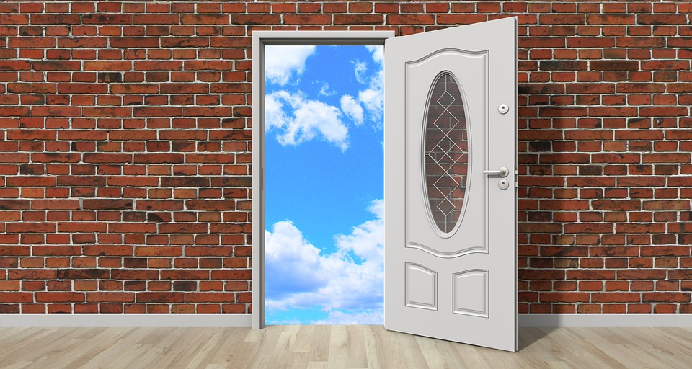
Ronde 2 - Open deur

Slide 19
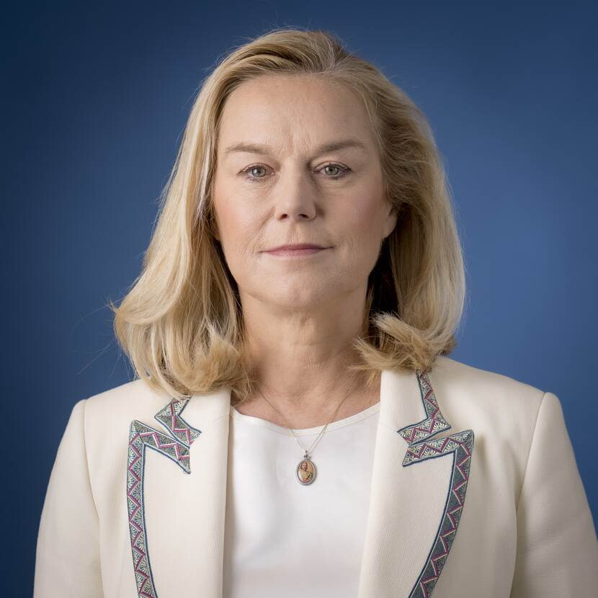
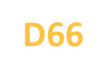
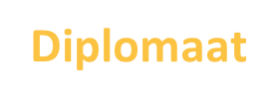
Wat weet je van minister Kaag?
Notes:
Minister van Financiën (demissionair)
D66
Diplomaat
Bedreigingen
Beeld: Rijksoverheid.nl

Slide 20
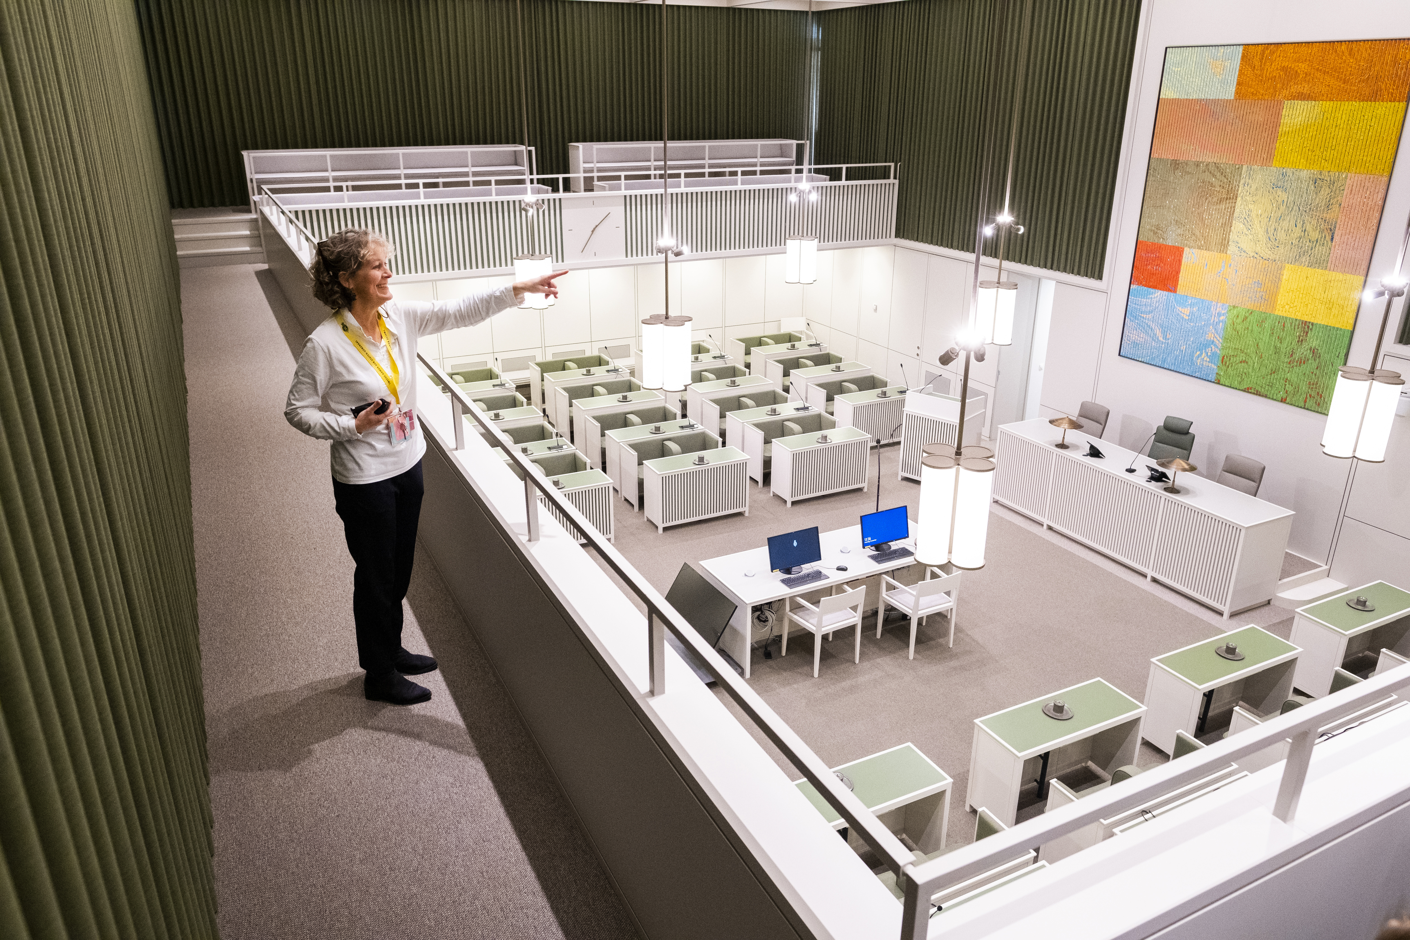
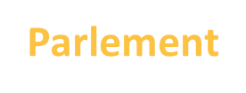
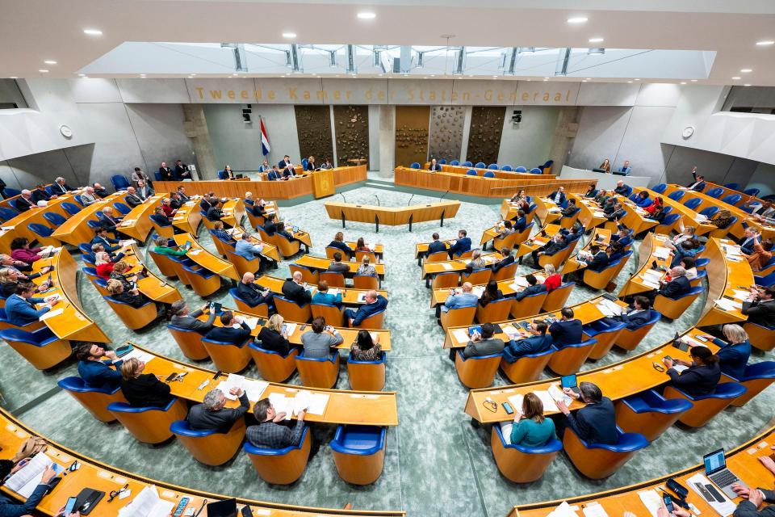
Wat weet je van de Staten-Generaal?
Notes:
Eerste Kamer
Tweede Kamer
Parlement
Wetgevende macht
Beeld Eerste Kamer: Bart van Vliet
Beeld Tweede Kamer: Tweedekamer.nl

Slide 21
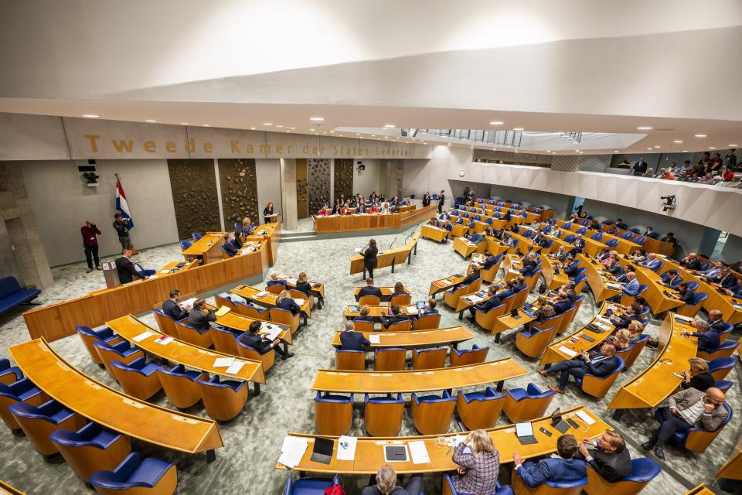
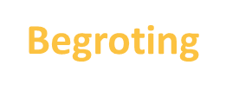
Wat weet je van de Algemene Beschouwingen?
Notes:
Tweede Kamer Fractievoorzitters
Koffertje
(Rijks)begroting
Beeld: Tweedekamer.nl

Slide 22
Ronde 3 - Puzzel

Slide 23
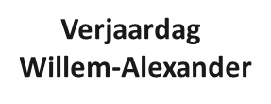
Oefenpuzzel
De slimste leerling - Prinsjesdag

Slide 24
Puzzel 1
De slimste leerling - Prinsjesdag

Slide 25
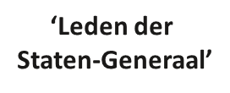
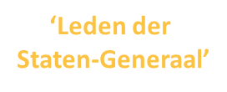
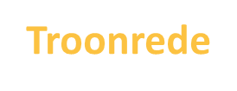
Puzzel 2
De slimste leerling - Prinsjesdag

Slide 26
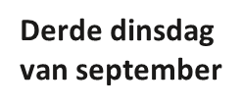
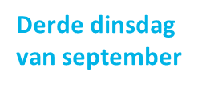
Puzzel 3
De slimste leerling - Prinsjesdag

Slide 27
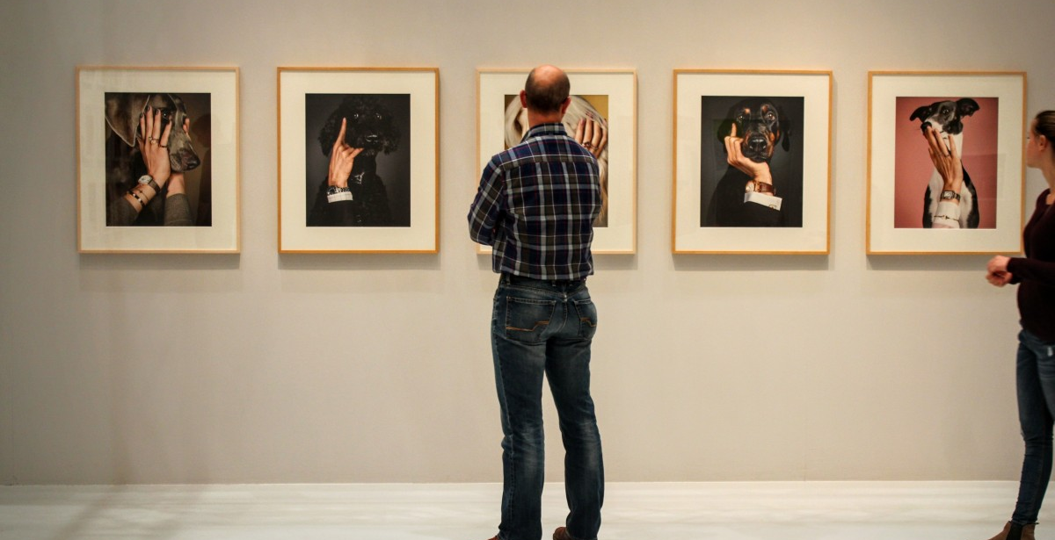
Ronde 4 - Galerij

Slide 28
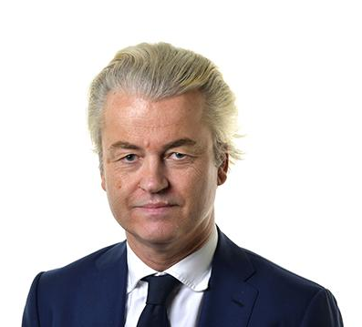
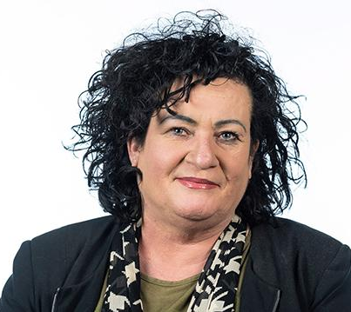
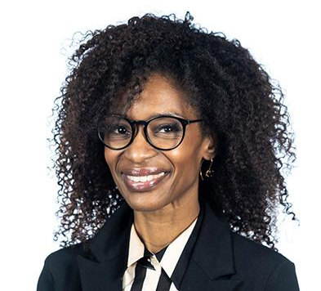
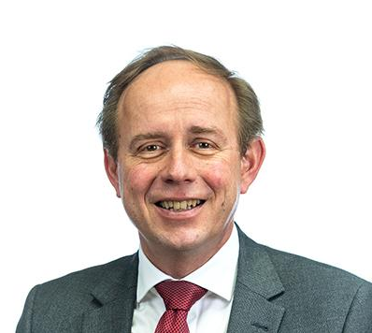
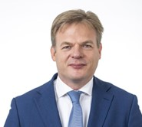
De slimste leerling - Prinsjesdag
Fractievoorzitters in de Tweede Kamer
Notes:
Van links naar rechts: Geert Wilders – Caroline van der Plas – Sylvana Simons – Kees van der Staaij – Pieter Omtzigt – Esther Ouwehand

Slide 29
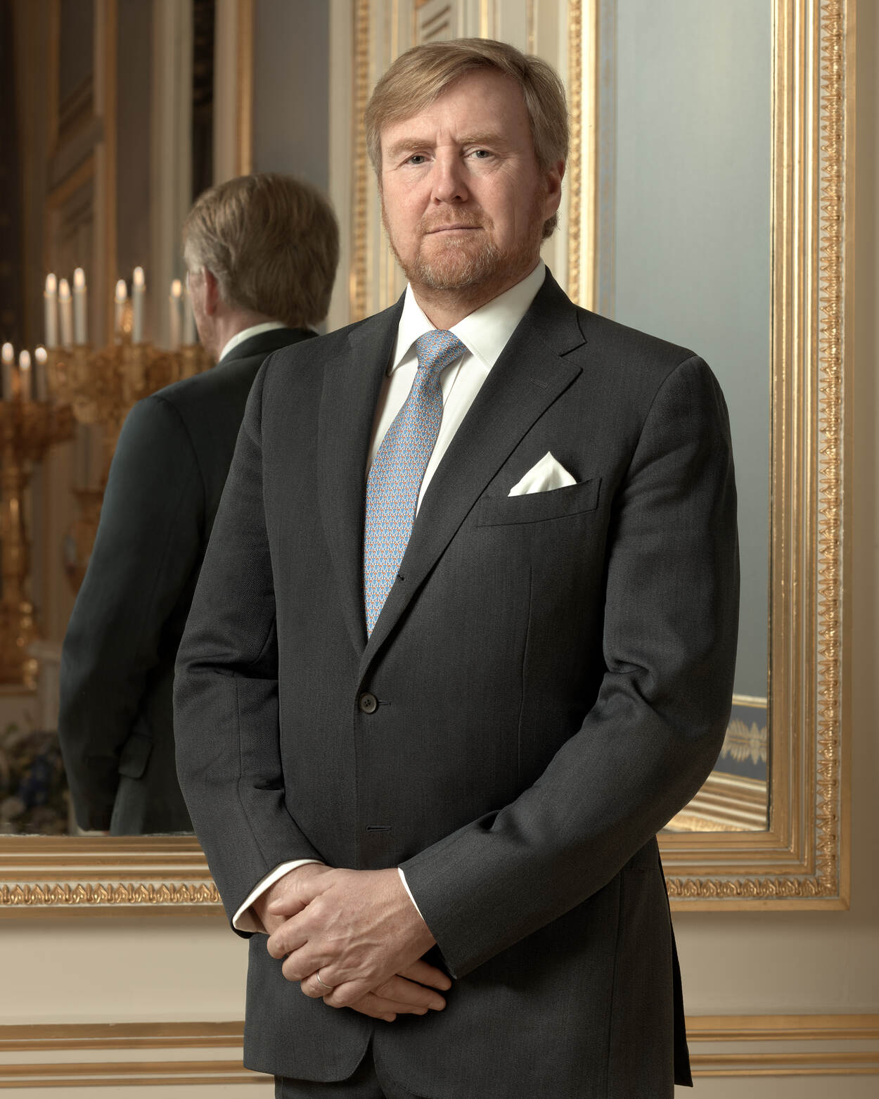
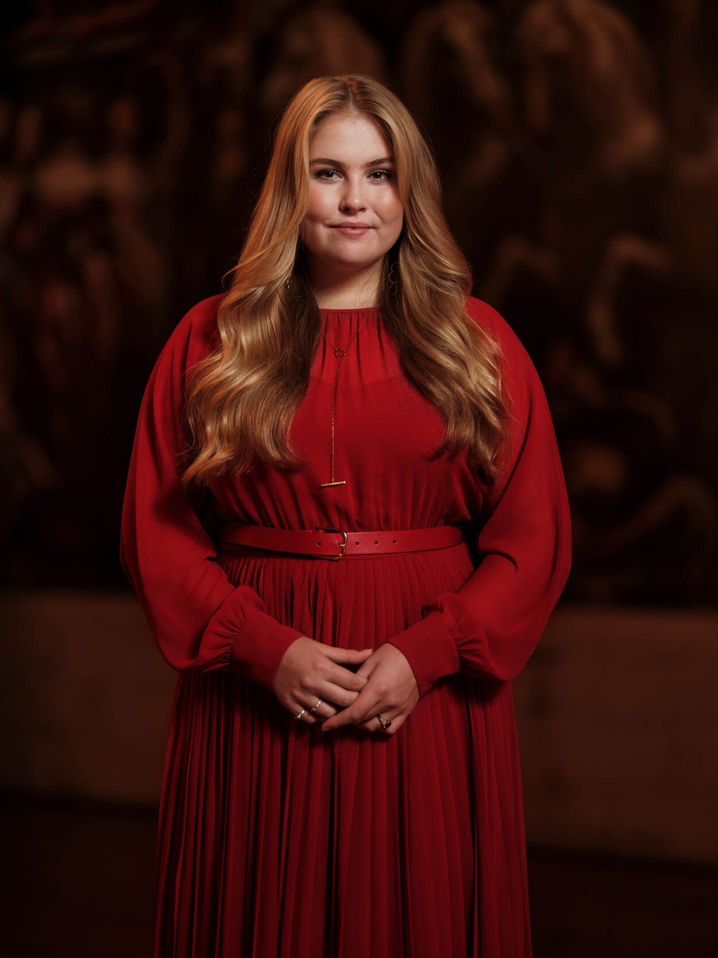
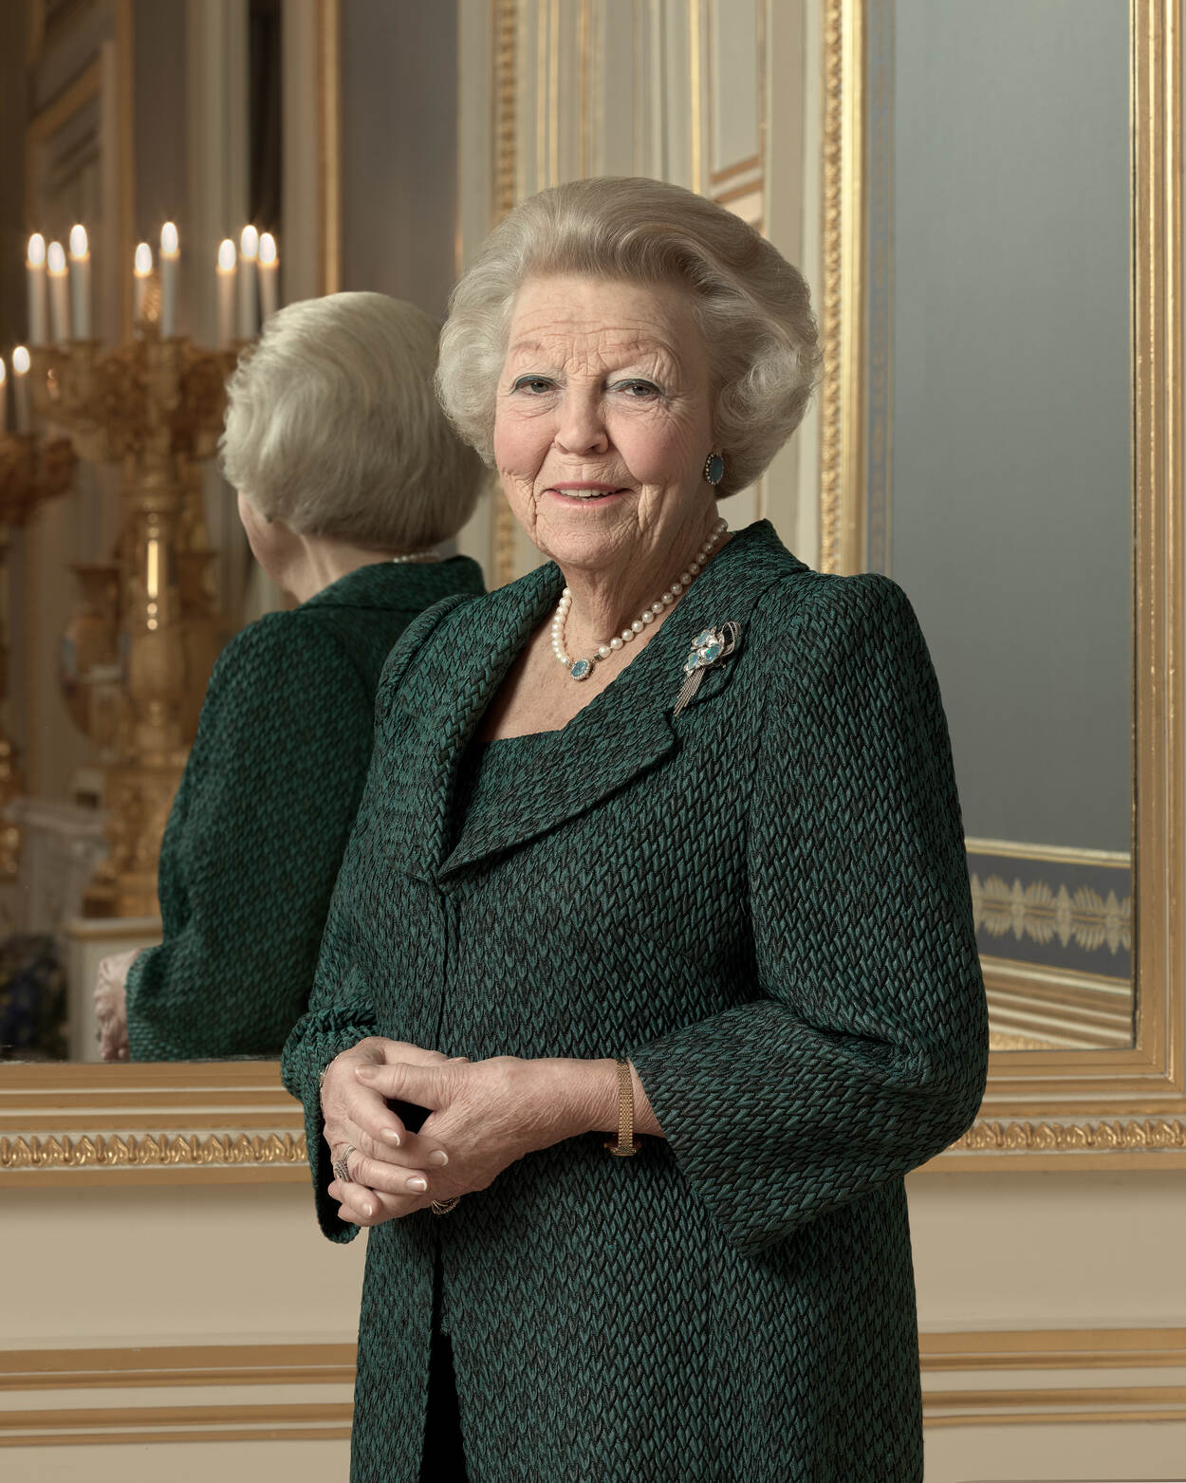
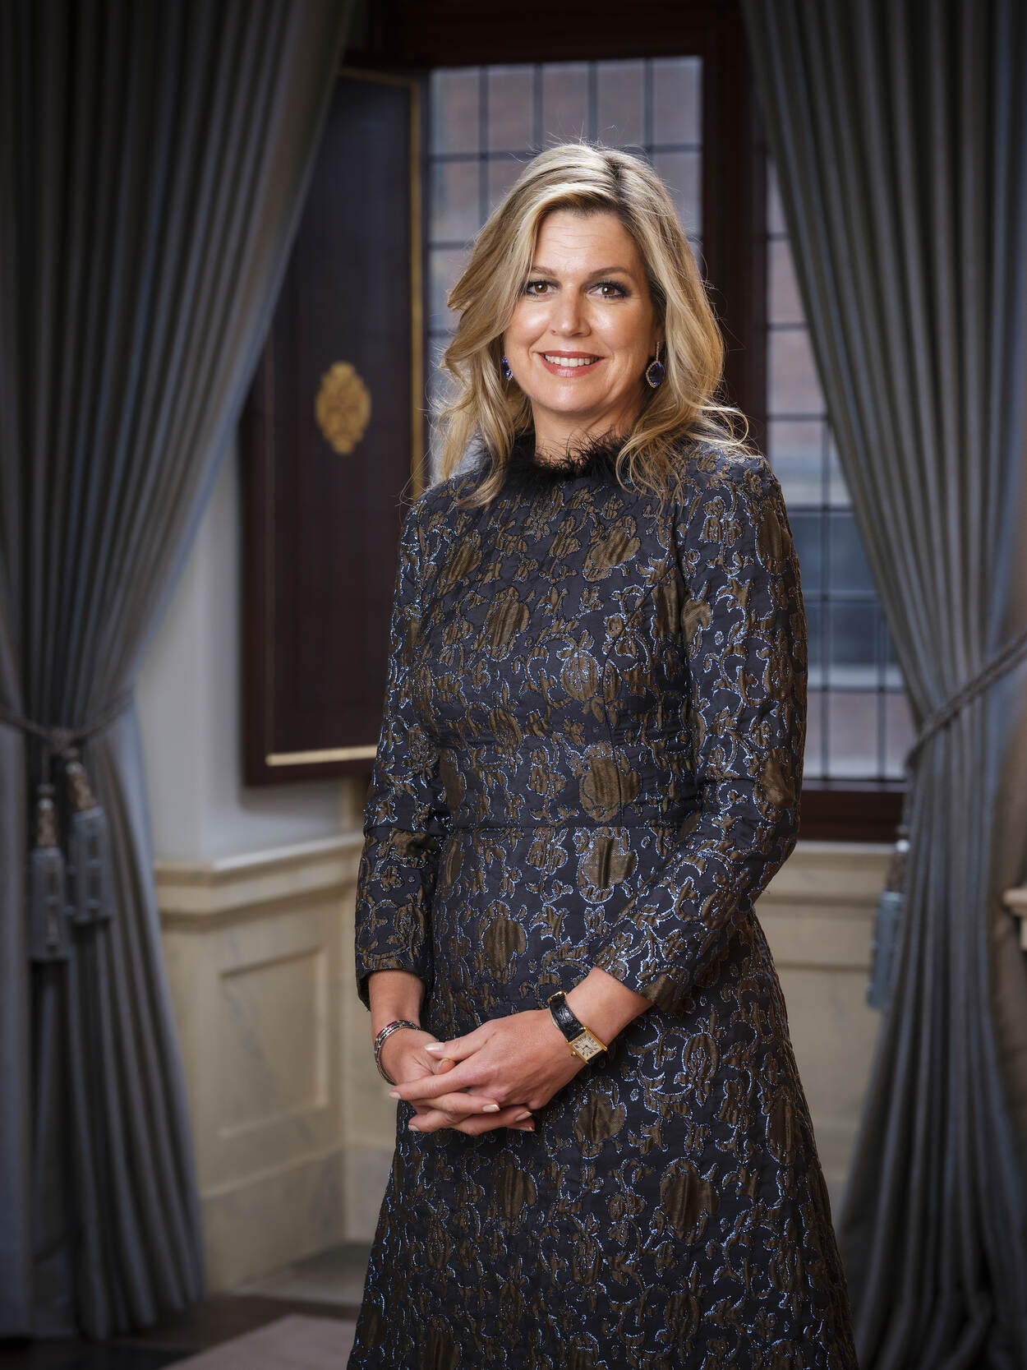
Leden van het Koninklijk Huis
Notes:
Van links naar rechts: Willem-Alexander – Amalia – Constantijn – Beatrix – Alexia - Maxima

Slide 30
(Delen van logo’s van) politieke partijen die deelnemen aan de Algemene Beschouwingen
Notes:
Van links naar rechts: PVV – Partij voor de Dieren – VVD – SP – PvdA – Forum voor Democratie

Slide 31
prodemos.nl

